Slide 1
Python 3 玩儿转机器学习
liuyubobobo

Slide 2
逻辑回归
Logistic Regression

Slide 3
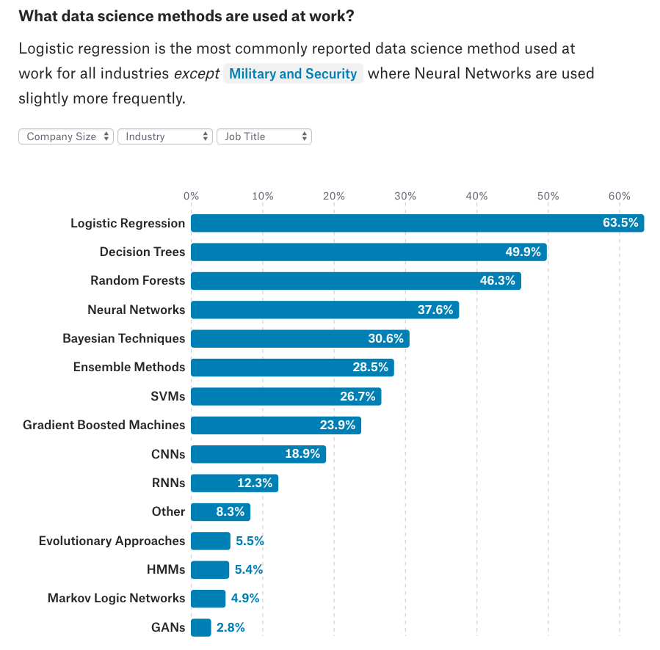

Slide 4
什么是逻辑回归

Slide 5
逻辑回归 Logistic Regression
逻辑回归：解决分类问题
回归问题怎么解决分类问题？
将样本的特征和样本发生的概率联系起来，概率是一个数

Slide 6

逻辑回归 Logistic Regression
逻辑回归既可以看做是回归算法，也可以看做是分类算法
通常作为分类算法用，只可以解决二分类问题

Slide 7

逻辑回归 Logistic Regression
值域 (-infinity, +infinity)
概率的值域为 [0, 1]

Slide 8
Sigmoid 函数

Slide 9
实践：sigmoid函数

Slide 10
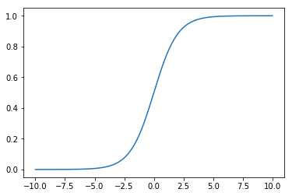
Sigmoid 函数
值域 (0, 1)
t > 0 时，p > 0.5
t < 0 时，p < 0.5

Slide 11

逻辑回归 Logistic Regression

Slide 12
逻辑回归 Logistic Regression
问题：
对于给定的样本数据集X,y,
我们如何找到参数theta，
使得用这样的方式，
可以最大程度获得样本数据集X对应的分类输出y?

Slide 13
逻辑回归中损失函数的定义

Slide 14
逻辑回归 Logistic Regression

Slide 15

逻辑回归 Logistic Regression
如果y=1, p越小，cost越大
cost
如果y=0, p越大，cost越大

Slide 16


逻辑回归 Logistic Regression
如果y=1, p越小，cost越大
cost
如果y=0, p越大，cost越大
cost

Slide 17
逻辑回归 Logistic Regression
y=log(x)
cost
(1, 0)
y=-log(x)

Slide 18
逻辑回归 Logistic Regression
cost
(1, 0)
y=-log(x)

Slide 19
逻辑回归 Logistic Regression
cost
(1, 0)
y=-log(x)
y=-log(-x)

Slide 20
逻辑回归 Logistic Regression
y=-log(1-x)
cost
(1, 0)
y=-log(x)

Slide 21
逻辑回归 Logistic Regression
cost
cost

Slide 22

逻辑回归 Logistic Regression
cost

Slide 23

逻辑回归 Logistic Regression

Slide 24

逻辑回归 Logistic Regression

Slide 25
逻辑回归 Logistic Regression
没有公式解，只能使用梯度下降法求解

Slide 26
逻辑回归损失函数的梯度

Slide 27
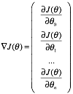
逻辑回归 Logistic Regression

Slide 28
逻辑回归 Logistic Regression

Slide 29


逻辑回归 Logistic Regression

Slide 30


逻辑回归 Logistic Regression

Slide 31

逻辑回归 Logistic Regression

Slide 32

逻辑回归 Logistic Regression

Slide 33


逻辑回归 Logistic Regression

Slide 34


逻辑回归 Logistic Regression

Slide 35

逻辑回归 Logistic Regression

Slide 36
逻辑回归 Logistic Regression

Slide 37

逻辑回归 Logistic Regression

Slide 38

逻辑回归 Logistic Regression

Slide 39
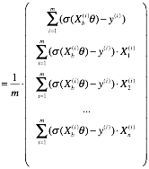
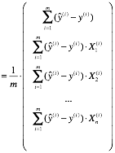

逻辑回归 Logistic Regression

Slide 40
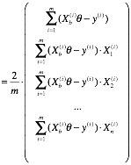
逻辑回归 Logistic Regression
回忆线性回归

Slide 41
逻辑回归 Logistic Regression
回忆线性回归

Slide 42
逻辑回归 Logistic Regression

Slide 43
实现我们自己的逻辑回归

Slide 44
实践：实现我们自己的逻辑回归

Slide 45
决策边界

Slide 46

逻辑回归 Logistic Regression

Slide 47
逻辑回归 Logistic Regression
t > 0 时，p > 0.5
t < 0 时，p < 0.5

Slide 48
逻辑回归 Logistic Regression
决策边界

Slide 49

逻辑回归 Logistic Regression
决策边界
如果X有两个特征

Slide 50
实践：绘制决策边界

Slide 51


不规则的决策边界的绘制方法

Slide 52
实践：另一种绘制决策边界的方法

Slide 53
逻辑回归中使用多项式项

Slide 54
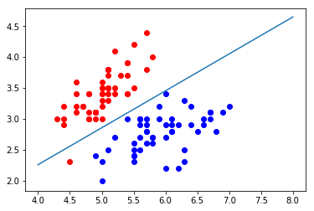
逻辑回归 Logistic Regression
决策边界

Slide 55
逻辑回归 Logistic Regression

Slide 56
实践：在逻辑回归中添加多项式项

Slide 57
scikit-learn中的逻辑回归

Slide 58
逻辑回归中使用正则化

Slide 59
逻辑回归中使用正则化
scikit-learn中使用的方式

Slide 60
实践：scikit-learn中的逻辑回归

Slide 61
OvR 和 OvO

Slide 62
逻辑回归 Logistic Regression
逻辑回归只可以解决二分类问题
解决多分类问题：
OvR
OvO

Slide 63
OvR (One vs Rest)

Slide 64
OvR (One vs Rest)

Slide 65
OvR (One vs Rest)
n个类别就进行n次分类，选择分类得分最高的

Slide 66
OvO (One vs One)

Slide 67
OvO (One vs One)

Slide 68
OvO (One vs One)
n个类别就进行C(n,2)次分类，选择赢数最高的分类

Slide 69
实践：OvR and OvO

Slide 70

其他
欢迎大家关注我的个人公众号：是不是很酷

Slide 71
Python 3 玩儿转机器学习
liuyubobobo

